Slide 1
第二章 理想运放及其线性应用

Slide 2
本章主要内容
运放相关概念
理想模型与分析方法
线性基本运算电路
其他应用电路
非理想运放的工作性能

Slide 3
运算放大器的特点
缩写为op-amp
运放内部含有多级放大电路
对差模信号具有高增益，同时输入阻抗高，输出阻抗低
典型应用包括放大电路、振荡器、滤波电路和多种类型的装置电路。

Slide 4


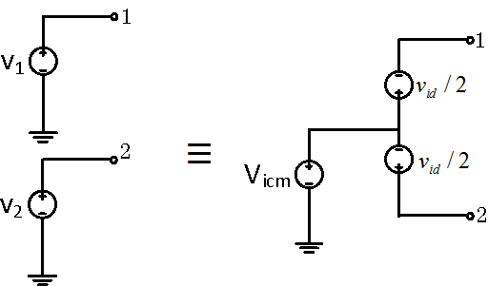
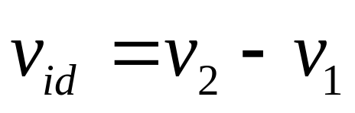
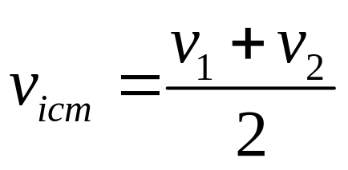
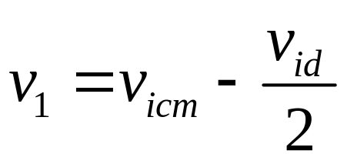
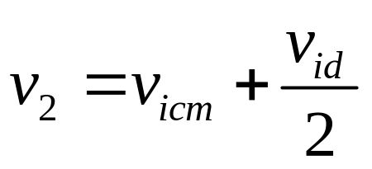
定义：差模信号与共模信号
对于任意一对信号 和 ，其差模信号定义为：
其共模信号定义为
则这一对信号可以用其差模信号与共模信号的代数和来表示：

Slide 5
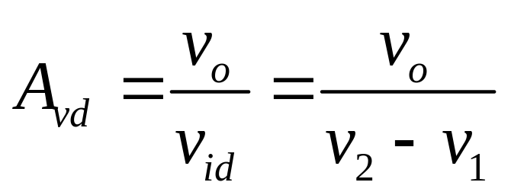
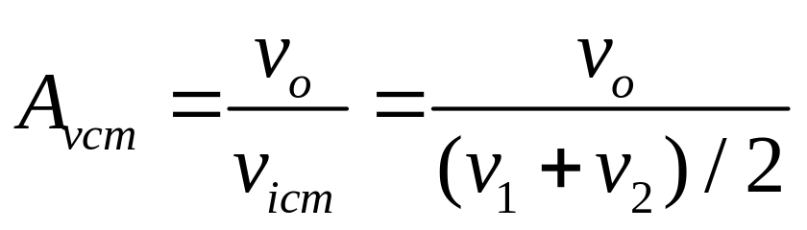
定义：差分放大器
差分放大器有两个输入端口和一个输出端口
对于一对信号 和 ，定义放大器差模增益为
定义共模增益为
差分放大器的功能为放大差模信号，抑制共模信号

Slide 6
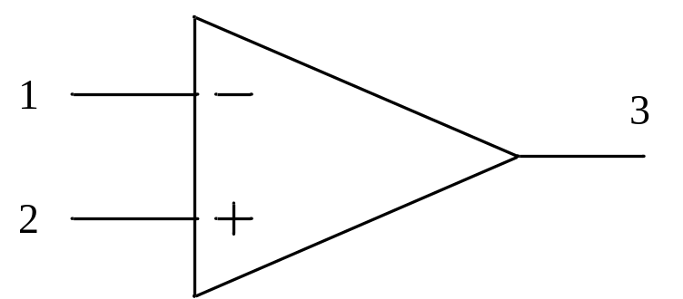

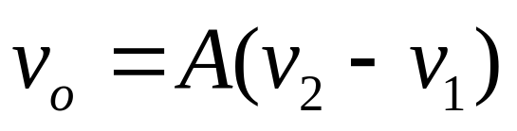
运算放大器的电路符号
运算放大器（运放）是一类典型的差分放大器

Slide 7
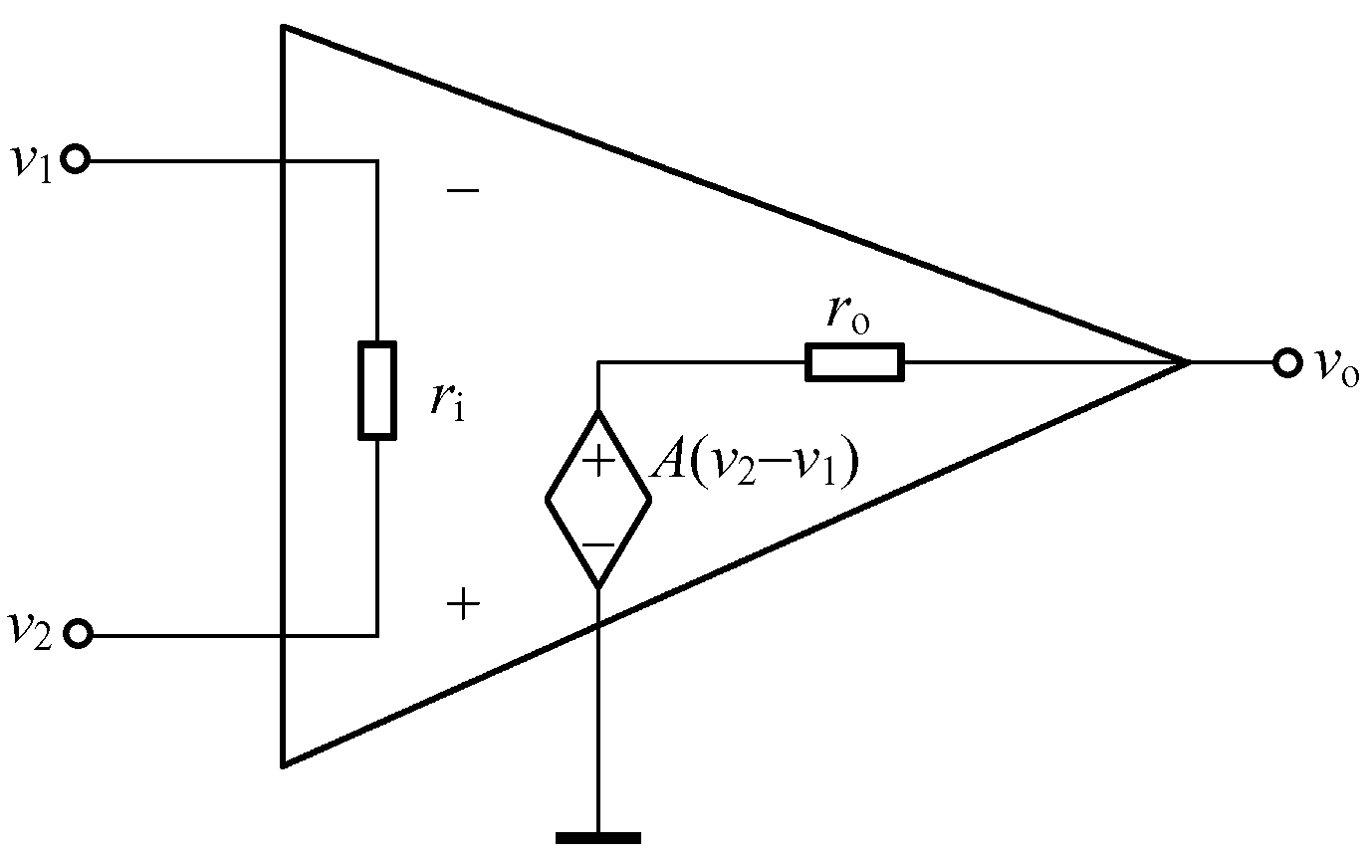
电压型运放的一般等效电路

Slide 8
实际运放参数：
差模开环增益一般在100dB以上
共模抑制比一般在100dB以上
输入阻抗一般在MΩ及以上
输出阻抗一般为Ω级
带宽较低
失调和漂移很低

Slide 9
2.1 集成运放理想模型与分析方法
理想运算放大器的特点：
  无限大差模开环增益
  无限大共模抑制比或零共模增益
  无限大输入阻抗
  零输出阻抗
  无限大带宽
  零失调和零漂移

Slide 10
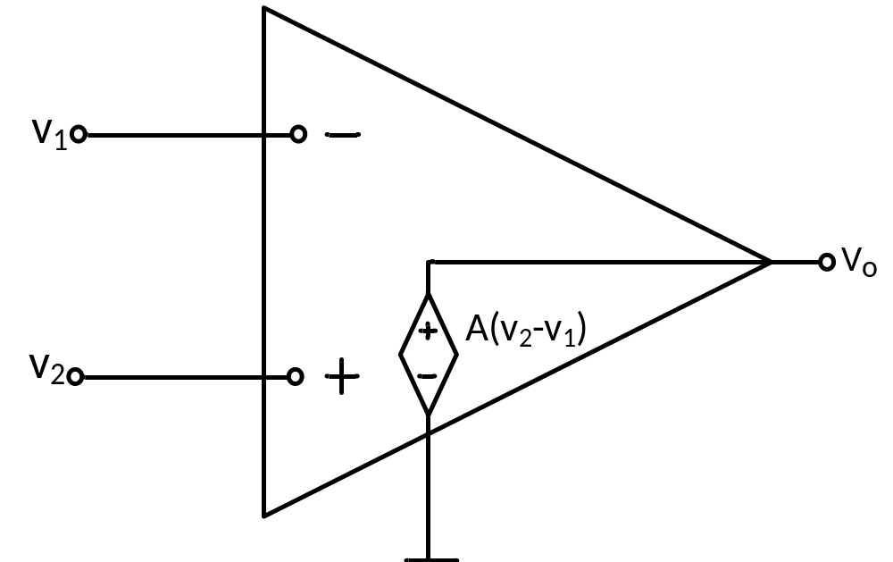
理想运放的等效电路模型

Slide 11
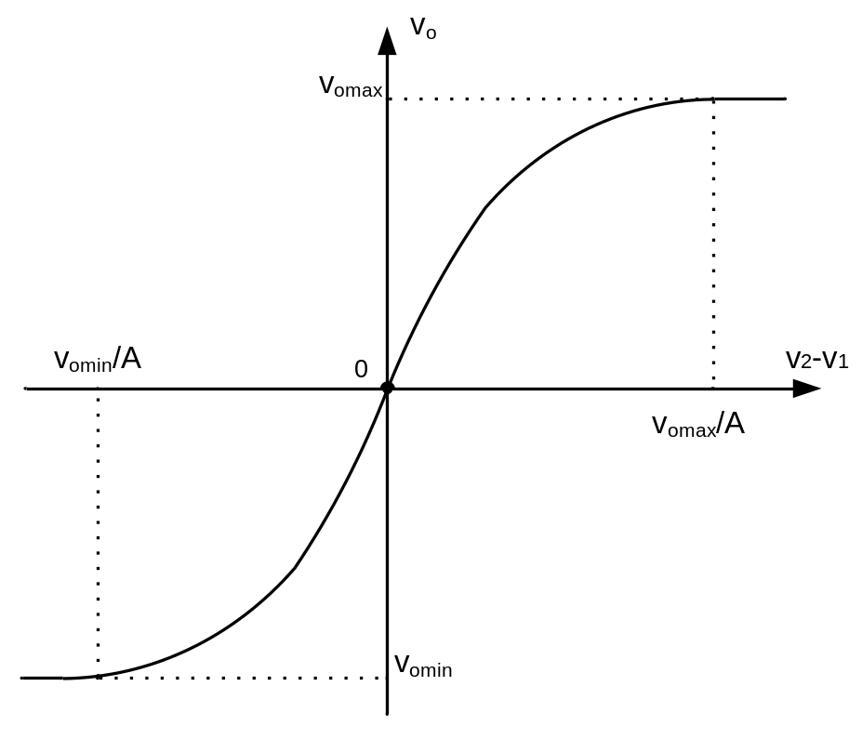
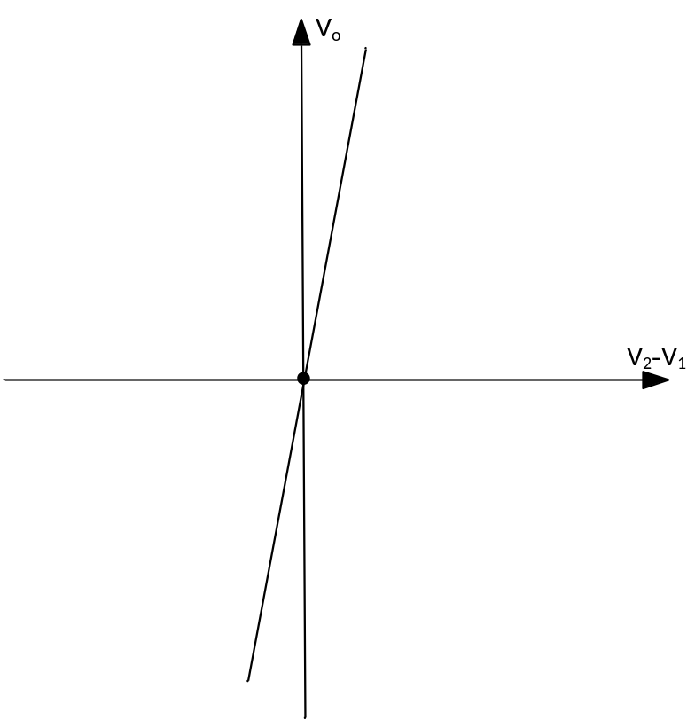
实际运算放大器与理想运算放大器传输特性曲线

Slide 12
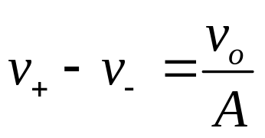
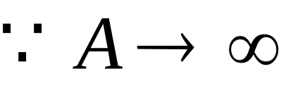
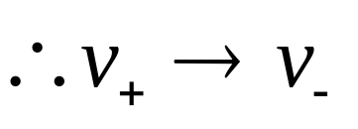
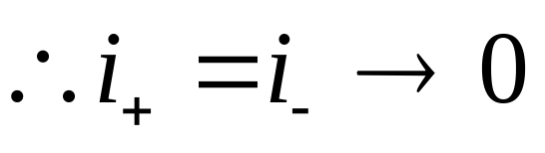
线性区工作的理想运放特点
应用理想运放模型，可得
虚短
虚断
∵输入电阻→∞

Slide 13
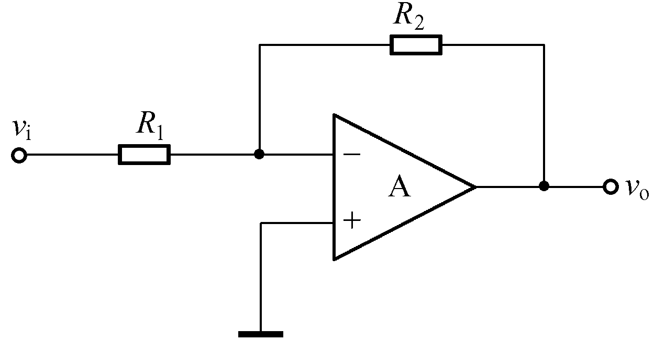
2.2 集成运放线性基本运算电路
反相组态

Slide 14
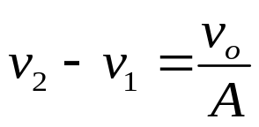
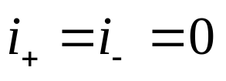
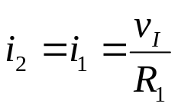
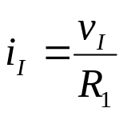
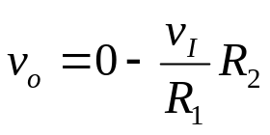

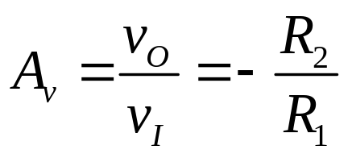
反相组态的增益
“虚短”
“虚断”
⑤
0 ④
+
0V
-
①
③
⑥
②
虚地
闭环增益

Slide 15
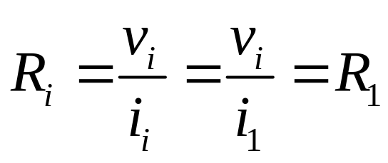
反相组态的输入电阻
根据输入电阻的定义，可推导反相组态的R_{i}：
i₂
i₁
虚地

Slide 16
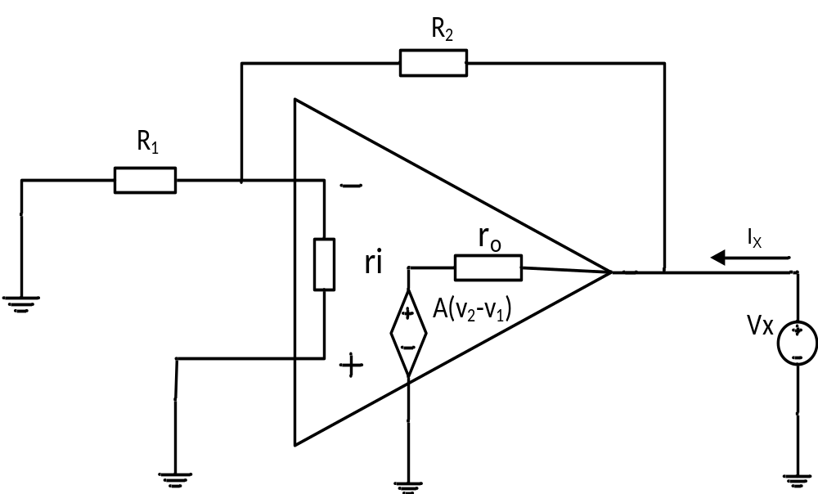
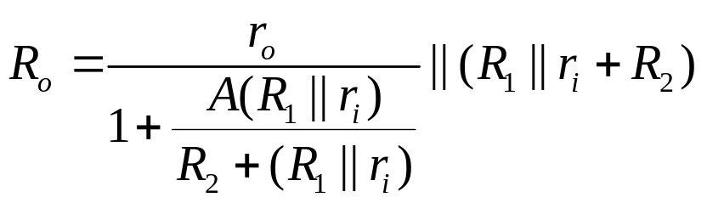
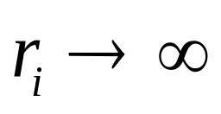
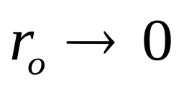
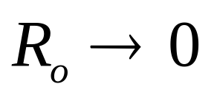
反相组态的输出电阻
根据输出电阻的定义，可推导反相组态的R_{o}：
根据实际运放模型可得
又根据理想运放模型，有
∴

Slide 17
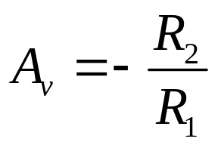
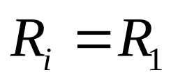
反相组态小结
增益
输入阻抗
输出阻抗
Q：该电路符合理想电压放大器要求么？

Slide 18
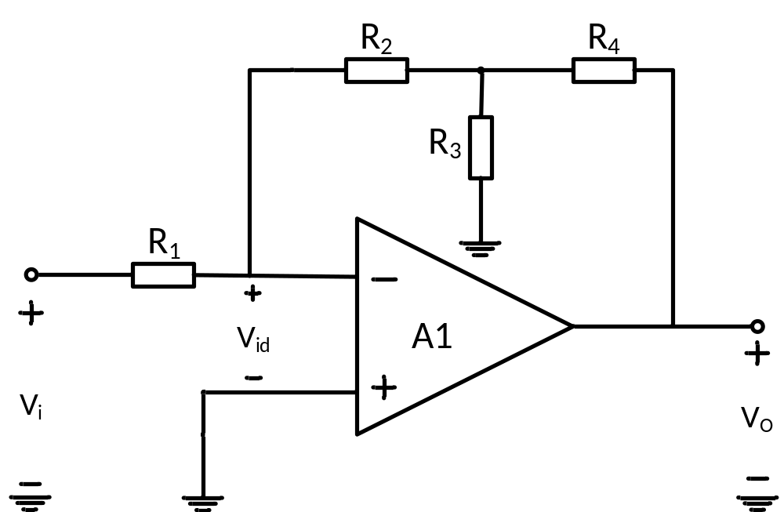
反相组态的改进
输入阻抗
输出阻抗
Notes:
该张电路重画

Slide 19
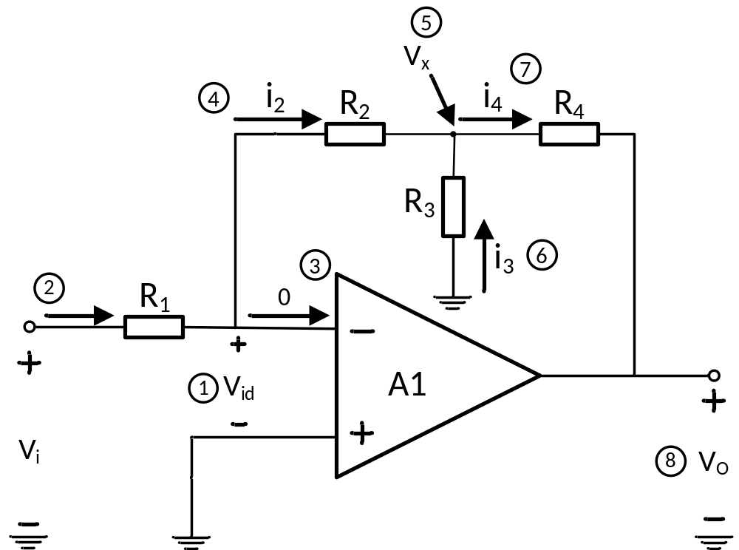
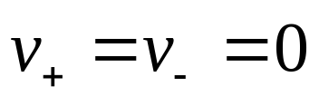
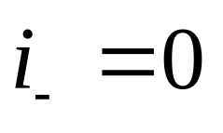
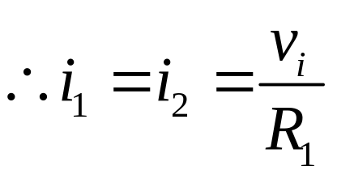
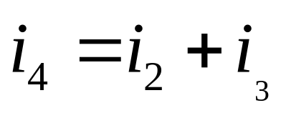
反相组态的改进
推导放大器增益：
∵电路工作在线性区
∴由虚短可得
又由虚断可得
由KCL可得
i₁
(1)
(2)
Notes:
该张电路重画

Slide 20
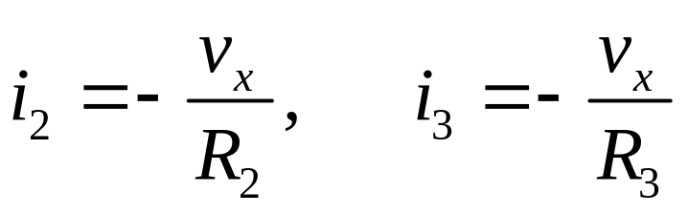
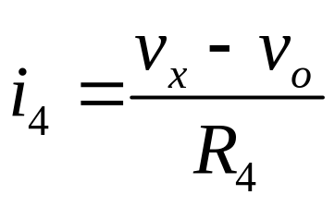
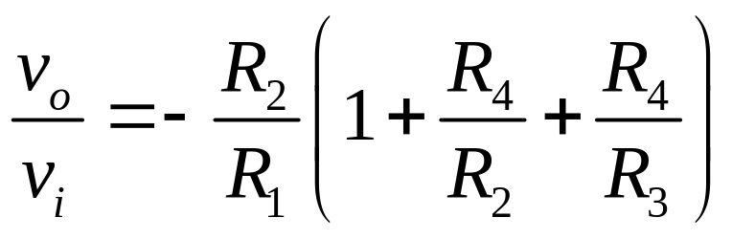
反相组态的改进
且
与（1）、（2）联立可得
i₁

Slide 21
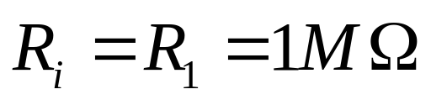
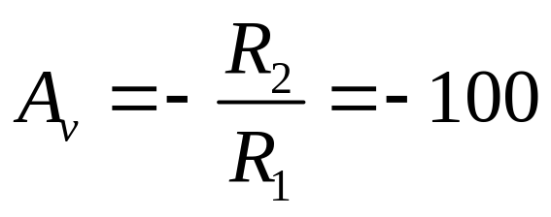
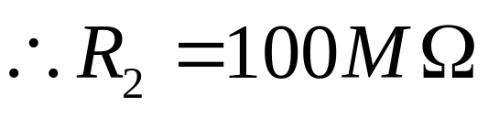
反相组态的改进
假设要求设计一个增益为100，输入电阻为1MΩ的反相放大器，且要求不适用大于1MΩ的电阻
  若采用标准反相组态电路，则有
  又

Slide 22
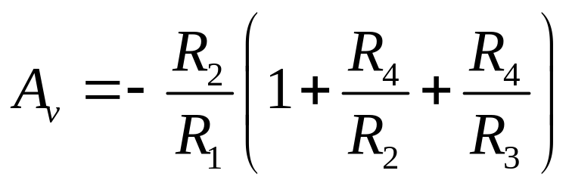
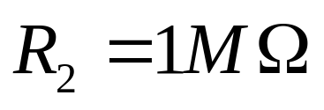
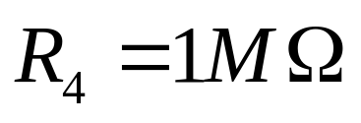
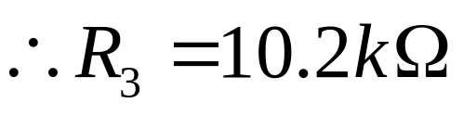
反相组态的改进
  采用改进的反相组态电路
因为不能使用超过1M的电阻，因此取
取

Slide 23
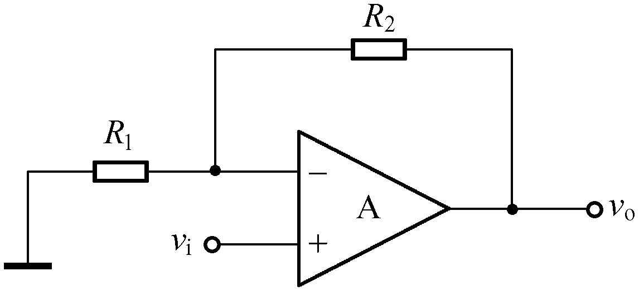
2.2.2 同相组态

Slide 24
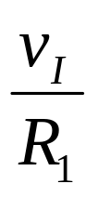




同相组态的增益
⑤
④
②
③
0
①
⑥
闭环增益

Slide 25

同相组态的输入电阻

Slide 26
同相组态的输出电阻
根据输出电阻的定义，可推导反相组态的R_{o}：
根据实际运放模型可得
又根据理想运放模型，有
∴

Slide 27


同相组态小结
增益
输入阻抗
输出阻抗
Q：该电路符合理想电压放大器要求么？

Slide 28




电压跟随器——同相组态的特例

Slide 29
2.3 其他应用电路
求和电路
求差电路
仪用运算放大器
积分电路和微分电路
在掌握最基本的运放电路基础上，利用叠加原理分析应用电路

Slide 30



2.3.1 求和电路
反相求和电路

Slide 31




2.3.1 求和电路
同相求和电路

Slide 32




2.3.2 求差电路

Slide 33






标准差分电路设计
故可以令
一般取
，
，则最终表达式为

Slide 34

标准差分电路设计
该电路的输入电阻为
该电路的输出电阻为0
减法电路也称为差分放大器
Q：是否与反相组态相似，存在同样的问题？

Slide 35
2.3.3 仪用运算放大器
仪用运算放大器也叫三运放电路，也是一类差分放大器
仪用运放的特点：高共模抑制比(70~100dB)、高输入阻抗(10⁹~10¹²Ω)、低噪声(<10nV/Hz)、低线性误差(0.01%及以下)、低失调漂移(μV及以下）、增益设置灵活和使用方便
适合用在信号源阻抗较高的需要抑制共模信号的场合，即信号处理前端

Slide 36


仪用放大器的演化
Notes:
这里几张图都要改

Slide 37

仪用放大器的演化

Slide 38







A1：
A2：
且
Notes:
这张图也要改

Slide 39


仪用放大器小结
Q1：是否符合理想电压放大器要求？
Q2：能否自行推导共模增益=？
Q3:该类电路用在多级放大器的哪部分比较合适？（输入？中间？输出？）
Notes:
这里几张图都要改

Slide 40

2.4 非理想运放的工作性能
A₀:开环差模增益
f_{b}：3dB频率
f_{t}：单位增益频率
GBW：增益带宽积
2.4.1 增益与带宽

Slide 41



2.4.2 运放的大信号参数
Rail-to-rail技术
输出饱和电压
和 分别在低于电源绝对值的1V左右范围内。
由于饱和输出峰值被截平
输出波形
输入波形

Slide 42
2.4.2 运放的大信号参数
输出电流限制
这个电流包括反馈电流和提供给负载的电流
i_{F}
i_{o}
i_{L}
R_{L}

Slide 43



2.4.2 运放的大信号参数
摆率与全功率带宽
我们用脉冲波举例
-
A
+

Slide 44


举例:OP07
OP07参数
又

Slide 45






2.4.3 运放的直流参数
失调电压V_{OS}
  V_{OS}一般很小，mV级

Slide 46

2.4.3 运放的直流参数
失调电压V_{OS}
  V_{OS}一般很小，mV级
  解决方法：调零

Slide 47






2.4.3 运放的直流参数
失调电流I_{OS}
解决方式：平衡电阻
该关系请同学们自行推导

Slide 48






2.3.4 积分电路
假设电容的初始电压为
又
，因此
如果输入信号中有直流分量会发生什么情况？还是积分电路吗？

Slide 49



讨论：失调电压和电流对积分电路的影响

Slide 50







讨论：失调电压和电流对积分电路的影响

Slide 51



改进的积分电路
v_{O}中有了一个直流分量：
由此可见R_{F}应尽可能小
R_{F}越低，积分电路越不理想
两者要选择一个平衡
一般取

Slide 52


积分电路的应用
对左图所示的积分器，采用如由图所示的方波激励，在t = 0时，电容的初始电压为0，运放的电源为±10V，试画出输出电压v_{o}的波形。

Slide 53















积分电路的应用
当
时，

Slide 54

积分电路的应用
积分电路可以实现波形变换

Slide 55


2.3.4 微分电路
微分电路除了可作微分运算外，还可以实现波形转换，比如将矩形波转换为尖顶脉冲波。
实际中通常要避免使用微分电路。

Slide 56

课堂测验
自备白纸，务必写明姓名学号，缺一不可
要有解题过程，不能只有结果
不上交测验结果者，视为旷课
求uo与ui1，ui2和ui3之间的关系表达式

